Slide 1
иЗначально вышестоящий дом изначально вышестоящего отца
Съезд подразделений
ИВДИВО Крым ИВДИВО Ялта
Парадигма - это то, как Отец вас видит.
Парадигмальные Вызовы и Парадигмальные Сдвиги
четверичной Магнитностью Внутреннего
Авиатрасса Изначально Вышестоящего Отца
Высшей ИВДИВО-космической Высшей Школы Синтеза ИВО ИВАС Филиппа,
ИВДИВО-Секретарь отец-человек-субъектного синтеза ИВАС Кут Хуми подразделения ИВДИВО
Ю. Петрова
5 октября 2025

Slide 2
1. Парадигмальный вызов
2. Парадигмализация
3. Парадигмальный сдвиг
Парадигмолог - это

Slide 3
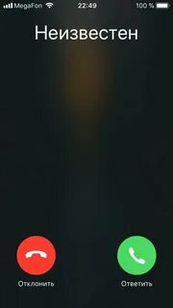
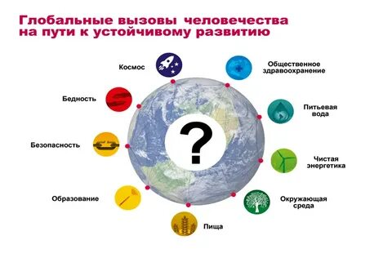
Парадигмальный вызов – это
проблема как субъектного,
так и общечеловеческого
масштаба.

Slide 4
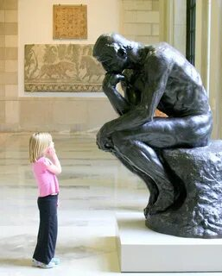
Парадигмальный сдвиг
Начинается сначала в людях - Субъектный парадигмальный сдвиг.
Формы реализации: переоценка, перерождение…
И только потом проявля­ется в цивилизации - Цивилизационный парадигмальный сдвиг
Формы реализации – кризис, скачек, катастрофы, революции

Slide 5
Парадигмальный сдвиг
Смена основ Жизни. Кризис, катастрофа, скачек, потрясение.
Смена оснований Философии, Па­радигм
Кардинальный сдвиг в определённом паттерне (топо­логии) мышления
Радикальное изменение личных убеждений, комплексных систем или организаций
Разрешение конфлик­та разных систем ценностей, разных способов постановки и ре­шения задач, разных способов измерения и наблюдения явлений, разных практик и в целом разных картин мира
Качественное изменение миро­воззрения, сопровождающееся сбросом и обнулением Субъекто­образующих императивов бытия оперируемой реальности.
Не предполагает незаконченных решений и оттянутых вы­боров (мосты сожжены, «свято место пусто не бывает»).
Это не совершенствование предыдущей Парадигмы, а её разрушение.
Не только решение отказаться от старой Парадигмы, но обязательно и выбор принять новую Парадигму.

Slide 6
Универсальные критерии Парадигмального сдвига:
Первая стадия - раз­рушения старой доминирующей Парадигмы, сопровождается:
Тяжёлыми переходными состояниями.
Обострением противоречий.
Неустойчивостью и неопределённостью будущего.
Состоянием, при котором существующие средства до­стижения целей становятся неадекватными.
Непредсказуемостью ситуаций и проблем.
Разрушением привычного внутреннего мироустройства.
Отказом старых механизмов регуляции, контроля и управления.
Попытками вернуться в «старое доброе время»
Вторая стадия - созидания, становления новой Парадигмы, сопровождается:
Обретением свободы для проявления своей индивиду­альности.
Самостоятельными решениями и выборами.
Принятием Нового.
Экспериментами без гарантий.
Отсутствием возможностей вернуться в старое.
Принятием ответственности за собственные решения.

Slide 7
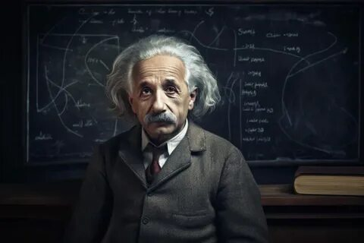
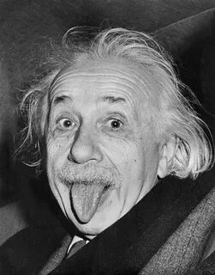
четыре стадии перехода:
1.Этого не может быть, потому что не может быть никогда
2. Что-то в этом есть.
3. Приятие.
4. Как мы без этого жили?

Slide 8
Парадигмальный сдвиг (переход) актуализируется
Изначально Вышестоящим Домом Изначально Вышестоящего Отца в каждом человеке, запуская, активируя процесс парадигмализации

Slide 9
– введение парадигмальности жиз­ни и бытия
- перестройка картины мира
- перевод человека на сле­дующую ступень видов жизни, смыслов жизни, масштабов внут­реннего мира
- изменений внутренних и внешних условий осу­ществления человека
- процесс философско- парадигмального синтеза во внутреннем мире человека, способ­ствующий сложению индивидуальной парадигмы в жизни чело­века.
- Сопровождается синтезом 64 Частностей между собой в выявлении из 64 фундаментальностей тех новых основ, в обработке которых и будут выявляться новые границы парадигмы развития человека - рождение философско- парадигмальной однородности как цельности восприятия нового.
Парадигмализация – это

Slide 10
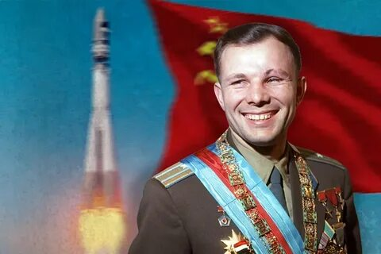
ВАЖНО
Если есть Парадигма развития –
есть заряд нового Несоиз­меримого - есть деятельность Духа.
И такая новая Воля - это Во­ля Отца внутренне заряжает Дух.
Парадигма - это всегда концентрация новой Воли Отца на
новое развитие и исполнение, но не раздумыванием, а действием.
Нет Парадигмы, нет нового Духа - нет Достижений.
Воля как степень Несоизмеримости двух парадигм (старой и новой) сподвигает (подвиг Духа) на новые самостоятельные действия, ведущие к активации внутреннего мира и преображению мироустройства.
Любая деятельность, дело – это Воля.
Результат и опыт - это опыт Духа.
Любой Опыт Духа складывает Мудрость.
Чтобы наработать в Духе новое, необходима Воля - фикса­ция нового явления Отца, которая, концентрируясь в Дух, направляет его в новые области, пространства деятельности, дела с обязательным выводом из привычных, знакомых по­лей деятельности - преодоление внутренних предельностей и границ.

Slide 11
Парадигмальные инструменты внутреннего саморазвития, закладываемые Парадигмой, в пределах которой осуществляется развитие Субъекта:
Отец - Источник развития, частью которого каждый Субъект является в несоизмеримой выразимости предельностью своего осуществления.
Части и Частности - 512 Частей и 64 Частности - базо­вые парадигмальные фундаментальные явления Отца, организу­ющие весь спектр нелинейных уровней и вариантов анизотроп­ности Субъекта.
8-ричность Субъекта - предельность Субъектного опе­рирования Волей Отца.
Огни Частностей - 64 фундаментальности синтеза па- радигмально-философской однородности Субъекта.

Slide 12
явления во внутреннем мире разворачивающиеся процессом парадигмализации
Активация внутреннего источника развития и самоак­туализация первопричинности импульсов развития (посылы, смутные терзания, точка неуспокоенности).
Отстройка принципом самотворения: Извне развивать человека невозможно. Все процессы и уровни развития есть Субъектная самоактуализация и самосинтезирование в сопряже­нии с Источником - Отцом.
Отстройка принципом первотворения - сначала внут­ри, потом вовне. Вовне ничего не выходит (экстернализация), если внутри не сложились необходимые условия. Парадигмализация синтезирует диапазон (бифуркационный ансамбль) возмож­ных управленческих решений и формирует генезис выборов.
Организация топологии внутреннего. Внешнее всегда является лишь частью внутреннего. Человек есмь часть большего - Отца. Внутренняя философия - это внутренний мир субъядер­ных взаимодействий с Изначально Вышестоящим Отцом. Внут­ренняя взаимокоординация со всеми иерархическими уровнями производится посредством светского общения с Отцом.
Накопление Отцовскости - качества и глубины общения и явления Отца собой - организует сопряжение, координацию, иерархичность, сопряжённость всех категорий мировоззренче­ской картины Субъекта. Охват, масштаб, ракурс, глубина и сте­пень познаваемости / самопознаваемости, актуализации / само­актуализации, открытости к новому определяет масштаб и сте­пень зрелости внутреннего мира. Глубина категориальности / надкатегориальности определяет внутреннее расширение границ и оперирование развёрткой парадигмальных оснований Бытия.

Slide 13
Основные Парадигмальные критерии Внутренней философии
Зрелость
Предельность
Новизна
Надкатегориальность

Slide 14
- насыщенность нелинейных взаимосвя­зей, создающих плотность парадигмально-философской од­нородности осуществления
- степень исчерпанности ста­рого и/или готовности к новому. Любая ситуация, процесс, реше­ние, состояние должны созреть.
- процесс поиска, синтеза, апробации и получения опыта принятием решений, в ходе которого анизотропностью подбираются, генерируются, ре­комбинируются узловые связи между 64 парадигмальными фундаментальностями.
Целеполаганием зрелости (как финального состояния го­товности к переходу в новое) является раскрытие предельности Парадигмы, в фундаментальных границах которой происходит процесс осуществления Субъекта.
Задачей зрелости является мак­симально ёмкое и концентрированное исчерпание избыточности потенциала Парадигмы синтезом нелинейных взаимосвязей, но не перебором всех возможных вариантов парадигмальной мат­рицы (комбинаций), а поиском первого праосуществления, поз­воляющего сложить цельность, достаточную (а не лучшую или идеальную) для инициации преодоления предельности суще­ствующей Парадигмы и переходом в категориально новое Парадигмальное осуществление Субъекта (например, Парадигмальный сдвиг из Человека в Посвящённого).
Зрелость

Slide 15
- парадигмальная граница осуществ­ления
- граница проявленного и непроявленного, «край хаоса»
- характеризует исчерпан­ность и завершение перспектив существующей Парадигмы, смыслов, методов достижения, выработанность старой «новизны»
- Предельность, как исчерпание предыдущего дела.
- как точка (фаза, этап) в Парадигмальном осуществлении Субъекта, где про­исходит пересечение метрик разных наборов фундаментальностей несоизмеримых видов бытия.
- Точка, в которой происходит поиск и расшифровка праматериальных оснований вышестояще­го иерархического уровня, область генерирования спектра воз­можных сингуляций в преодолении предельности и выхода в ка­тегориально новые перспективы развития.
Предельность

Slide 16
- результат преодоления предельности. процесс сопровождается выплеском и развёрткой прасинтезности фундаментальностей вышестоящего выражения (например, архетипа материи или выражения 8-рицы Субъекта), и фиксацией Воли ИВ Отца синтезирующимися новыми Парадигмальными границами и масштабами реализации Отцовскости Субъектом
- есмь вплавление несозмеримого Отцовского яв­ления Субъектом, вызванное («вызываю Огонь на себя»), смагниченным анизотропно организованным пра-осуществлением Зре­лостью Субъекта. что Субъект смог Зрелостью сложить и вызвать на себя запредельные (праматериальные) метрики фундаментальностей вышестоящих иерархических явлений.
- достигается Парадигмальным сдвигом - перехо­дом из бытия старой Парадигмой в бытиё новой Парадигмой.
Новизна

Slide 17
глубина преображений / об­новлений категориальных оснований, вызванных Парадиг­мальным сдвигом.
Смена Парадиг­мы - смена границ и рамок - смена самих категорий.
Например, определение «человек» в самом общем ракурсе:
В старой Парадигме - социальное животное (с историческим воз­растом 150 тыс. лет), произошедшее от обезьяны.
В новой Пара­дигме - несоизмеримая единица Отца, живущая и развивающая­ся в Вечности.
Разница не просто большая, а категориально- парадигмальная
Определив категориально «Человека», мы начинаем пони­мать и дефиниции и спектр дисциплин для изучения и становле­ния такого человека, и перестройку самой системы образования для воспитания такого человека. это критерий, показывающий сте­пень и глубину преображения Парадигмальным сдвигом внут­реннего мира каждого и Цивилизационного строительства чело­вечества в целом как результат смены Парадигм.
Надкатегориальность

Slide 18
Базовая 64-ричная матрица фундаментальностей является основой для 8ми Парадигмальных сдвигов:
От Человека к Посвящённому
От Посвящённого к Служащему
От Служащего к Ипостаси
От Ипостаси к Учителю
От Учителя к Владыке
От Владыки к Аватару
От Аватара к Отцу
И от всей 8-ричной организованности к Субъекту.
Субъектный парадигмальный сдвиг - это углубление при­роды Человека и приближение к более масштабному познанию запредельности Человека.
8-рица Парадигмальных сдвигов закономерны, имеют этапы, конкретную симптоматику, критерии.
Каждый Парадигмальный сдвиг уни­кален и имеет свою специфику

Slide 19
Итоги Парадигмального сдвига
- Карди­нальные изменения мировоззренческих позиций
- Сложение новой картины мира, оснований («потрясение Основ»)
- Новые границы и масштабы экспансии
- Новые подходы, принципы, методы, и п.т.
- Позиция Наблюдателя
- Пересмотр всех, самых глубоких, незыблемых императивов («и на том стою»)
- Переоценка и переопределение всех базовых системообразующих категорий, любое категориальное опреде­ление действует в рамках, границах Парадигмы.

Slide 20
Мыслеобраз практики:
Парадигмальные Вызовы и Парадигмальные Сдвиги парадигмализацией четверичной Магнитностью Внутреннего Парадигмально синтезным, Парадигмально Цельным, Философски Неисповедимым, Стратагемически Неизреченным.
Четверица Съезда
МО: Экстернализация ИВДИВО Архитектоникой Общинности каждого
Цель: Космогенез Субъекта Синтеза Физическим телом О-Ч-С
Задача: Магнитное изящество Внутренней Оккамы Парадигмальным Цельным, Философски Неисповедимым, Стратагемически Неотчужденным.
Устремление: Огненные тексты парадигм печатями парадигмальных сдвигов внутреннего

Slide 21
Цельное начинается с цели, которая парадигмально тотально создаёт объём Духа реализацией тех или иных задач. Мы в этом видим цельность как Парадигмальную явленность Воли Изначально Вышестоящего Отца объёмом Духа вокруг внутри нас. В этот момент у нас возникает ощущение Цельного и цельности явления.
То есть цельность явления – это границы Воли Изначально Вышестоящего Отца, подкреплённые плотностью Духа в некой сферической или не сферической, а многогеометрической конструкции их реализации.
Цельное – это явление тотальности пространства Изначально Вышестоящего Отца в ограниченных формах явления синтезом насыщенных Частностей в этом пространстве ограниченных форм явления.
Цельное – это ещё оперирование Частностями в крупных и малых формах соответствующей однозначной пространственной реализованности.
Цельное – это прямое явление Изначально Вышестоящего Отца в материи однозначными неделимыми формами явления.
Цельное – это явление материи, связывающее Системный Синтез разных явлений в диалектической непротиворечивости между собой в одно целое, где система заканчивается синтезом этих Частей неким цельным явлением, однозначно направленно действующим в характеристиках, заложенных в предыдущих факторах этого Системного Синтеза внутри. можно расширить на 8-16 показателей, которые нами не особенно оперируются. допустим, цельность головного мозга цельность – тело. взаимогармонизация разных пространств и объектов, и субъектов в предельности форм каждого из них рождает у нас философское понимание цельности.
Парадигмальное Цельное

Slide 22
- Это сфера с 16-ю системами: Дом, Стать, Теза… ДНК.
- В этой сфере идёт перемешивание в балансире насыщенности 16-ти систем, Неисповедимое, а из этого идёт новый путь, которыЙ не предполагался ранее.
- Неисповедимость начинается с синтеза всех частностей между собой с целеполаганием.
- Неисповедимость – это одновременное действие от одной до 64 частностей от одной до 1024 Частей.
- Неисповедимость взаимо координации и насыщенности Частей, систем Частей между собой
- Если не отдаёмся Неисповедимости, мы не познаём нового опыта. «Этого никогда не было, и вот опять».
- Если мы признаем насыщенность Неисповедимостью, тогда мы идём в следующую иную Неисповедимость, преодолевая предыдущую
-Неисповедимое синтезирует насыщенность всех жизней тотально, поэтому это физика и Вечность одновременно.
- Неисповедимость нужна, чтобы Истина ИВ Отца нас заполнила, и мы вошли в новую Мудрость ИВ Отца.
Философски Неисповедимое

Slide 23
Неизречённость– это глубокое действие эталонов внутри нас, когда невозможно полностью описать этот контекст.
У каждого есть некий эталон некая глубина Неизречённости, как высокое внутреннее достоинство.
Неизречённость – это основа достоинства каждого из нас. От одного человека идёт достоинство, даже если он себя просто ведёт, а у другого, как бы он не хотел выразить, внутри этого достоинства нет. когда мы в безусловной естественности Служения, мы становимся неизречённо ценными для ИВ Отца.
Меняется наша суть в этом состоянии неизреченности и мы в естестве такие, какие мы есмь.
Неизречённость – это явление ИВ Учителя ИВО.
В этой Неизречённости мы настоящие пред ИВ Отцом!
Стратагемически Неизреченное

Slide 24
Синтезность исходит из Синтеза.
Критерий Синтезности – степень накала и напряженности соответствующего Синтеза, естество и органичность данной степени накала, а также внешние действия этим.
Синтезность Посвященного – накал Репликации, Служащего – накал Созидания, Ипостаси – накал Творения, Учителя – накал Любви, Владыки – накал Мудрости и т.д.
Накал Синтеза в Синтезности включает состояние магнита, как возможность внутренней пассионарностью Синтеза зарядить другого на выход силы Синтеза также сверхпассионарностью (действие Аватара).
Сверпассионарность внутреннего Дела Синтезностью.
Парадигмальное Синтезное

Slide 25
Благодарим за внимание!
ИТОГИ:
1.Источник всего Сущего – Изначально Вышестоящий Отец. Актуализируется Парадигмальный сдвиг ИВДИВО.
2. Парадигмальный вызов-Парадигмализация-Парадигмальный сдвиг
3. Универсальные критерии ПС (стадия разрушения и созидания). Четыре Стадии перехода.
4. Парадигмальные Инструменты (Отец, части\частности, 8ричность субъекта, огни частностей).
5. Явления во Внутреннем в процессе Парадигмализации (Активация внутреннего источника развития, принцип самотворения, принцип первотворения, организация топологии внутреннего, накопление Отцовскости).
6. Парадигмальные критерии (зрелось, предельность, новизна, надкатегориальность).
7. Физическим телом, Лотосом Духа, ИВДИВО Магнитностью Парадигмальных оснований
8. Результат Парадигмального сдвига – «Назад пути нет!». Субъектный Рост. Отцовскость Каждого.

Slide 26
Источники:
28 ФЧС 2015-01-03-04 Красноярск Бородино Сердюк В.
117 Си ИВО 2025-07-05-06 Казань-Екатеринбург-Челны-Чебоксары-Елабуга-Азнакаево Сердюк В.
117 Синтез ИВО 2025-05-10-11 Москва-Санкт-Петербург-Московия-Королёв-Вологодск Сердюк В.
118 Синтез ИВО 2025-06-14-15 Москва-Санкт-Петербург-Московия-Королёв-Вологодск Сердюк В.
Парадигма внутренней философии : монография / [авт.кол. : Славинский Д.А., Сердюк В.С., Бирюкова Е.Е., Рязанцева Д.С. и др.]. — М.: Альпен-Принт, 2022. — 240 с.

